Slide 1
КАК СПАСТИ СВОЙ ГОРОД ОТ МУСОРА
Экологический проект 3 «А» класса и группы продленного дня 2014 год
ГБОУ школа № 580 Приморского района СПб
Учитель Никонорова С.Н.

Slide 2
ЦЕЛЬ
Целью нашей работы было изучение влияния отходов жизнедеятельности человека для нашего города и планеты в целом.
Наше предположение: Скоро мусор не оставит места для дальнейшего развития человечества.

Slide 3
ЗАДАЧИ
Задачи проекта:
Определить актуальность проблемы
Рассмотреть воздействие человека на природу
Классифицировать бытовые отходы
Рассмотреть существующие методы борьбы с накапливающимся бытовым мусором.
Предложить пути избавления от мусора
Методы исследования:
Наблюдения;
Исследование;
Изучение и анализ научной литературы и интернет-ресурсов;
Анализ полученных результатов;
Практическая работа.

Slide 4
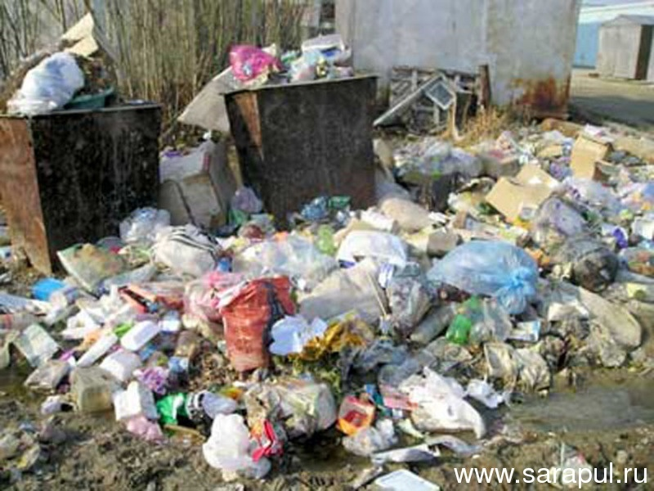
Что натолкнуло нас на мысль заняться проблемой?
По статистике в Санкт-Петербурге проживает около 5 131 942 человек (2014г.). Петербуржцы производят от 8 до 12 миллионов тонн мусора в год. Дальше отходов будет больше. Появился вопрос - куда исчезают отходы после того, как оказываются в мусорном баке.

Slide 5
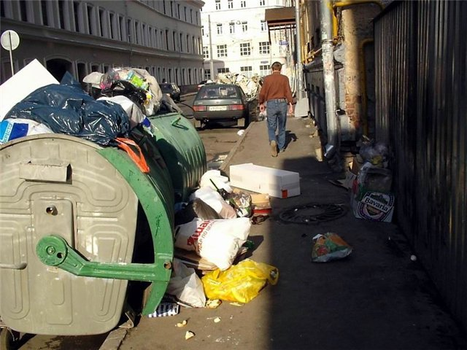

Slide 6
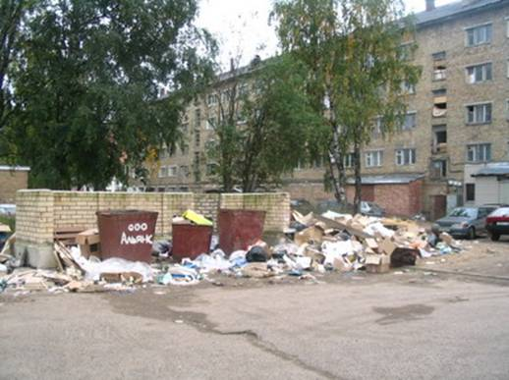

Slide 7
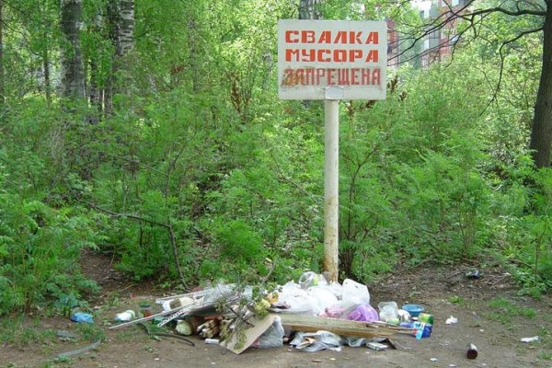

Slide 8
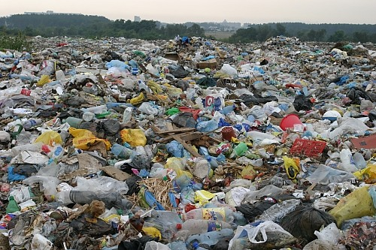
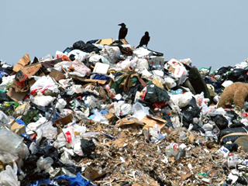
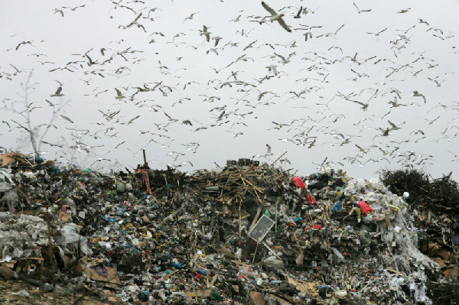
Свалки Санкт-Петербурга и Ленинградской области

Slide 9
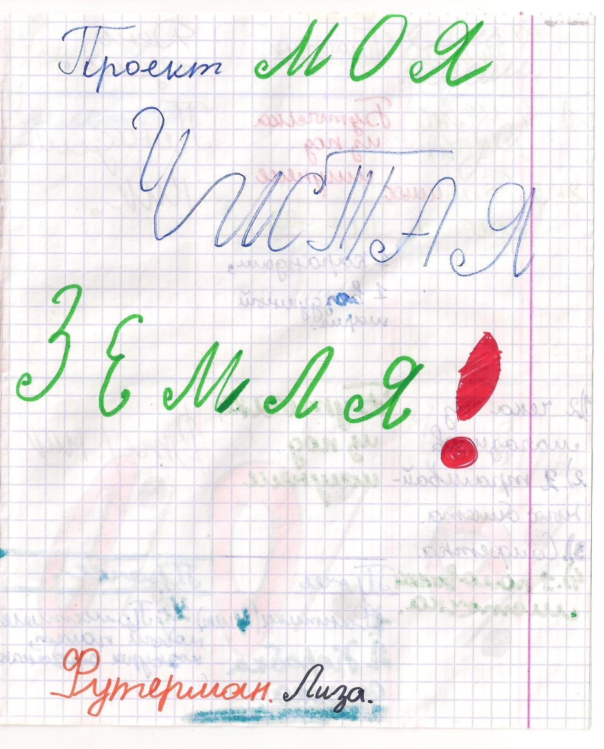
Мы провели исследование, в котором пытались выяснить, что мы больше выкидываем и пришли к выводу: большую часть отходов- это бумага.

Slide 10
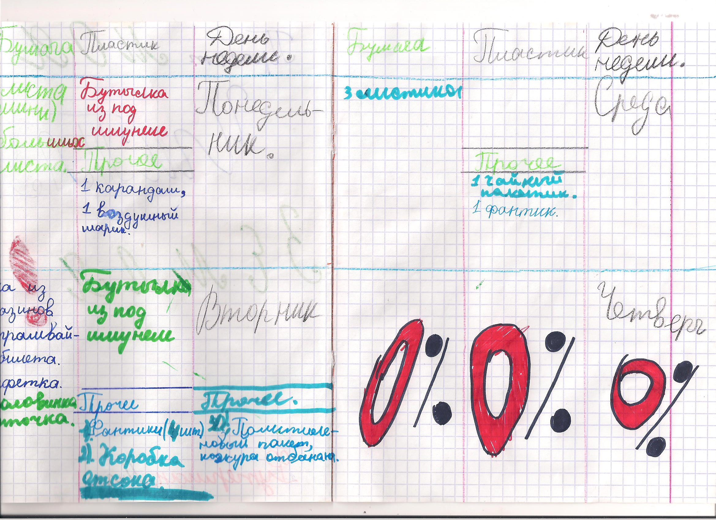

Slide 11
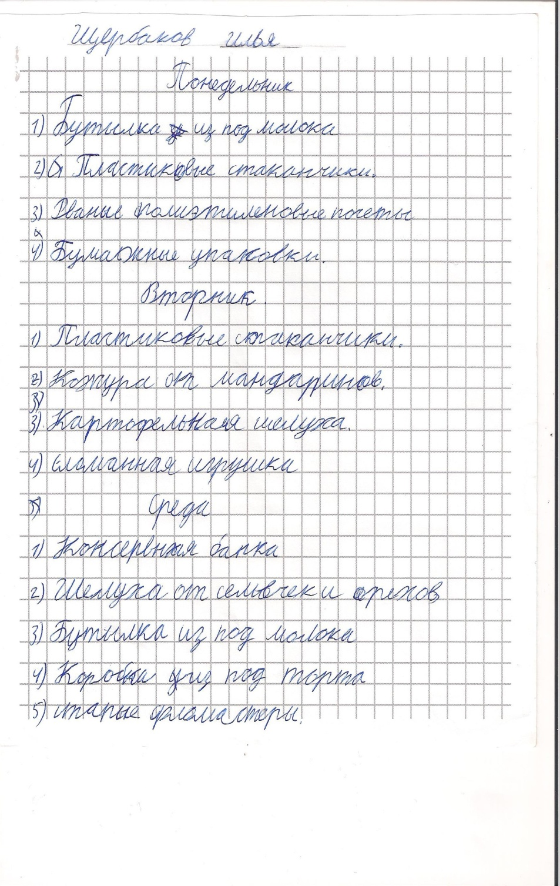
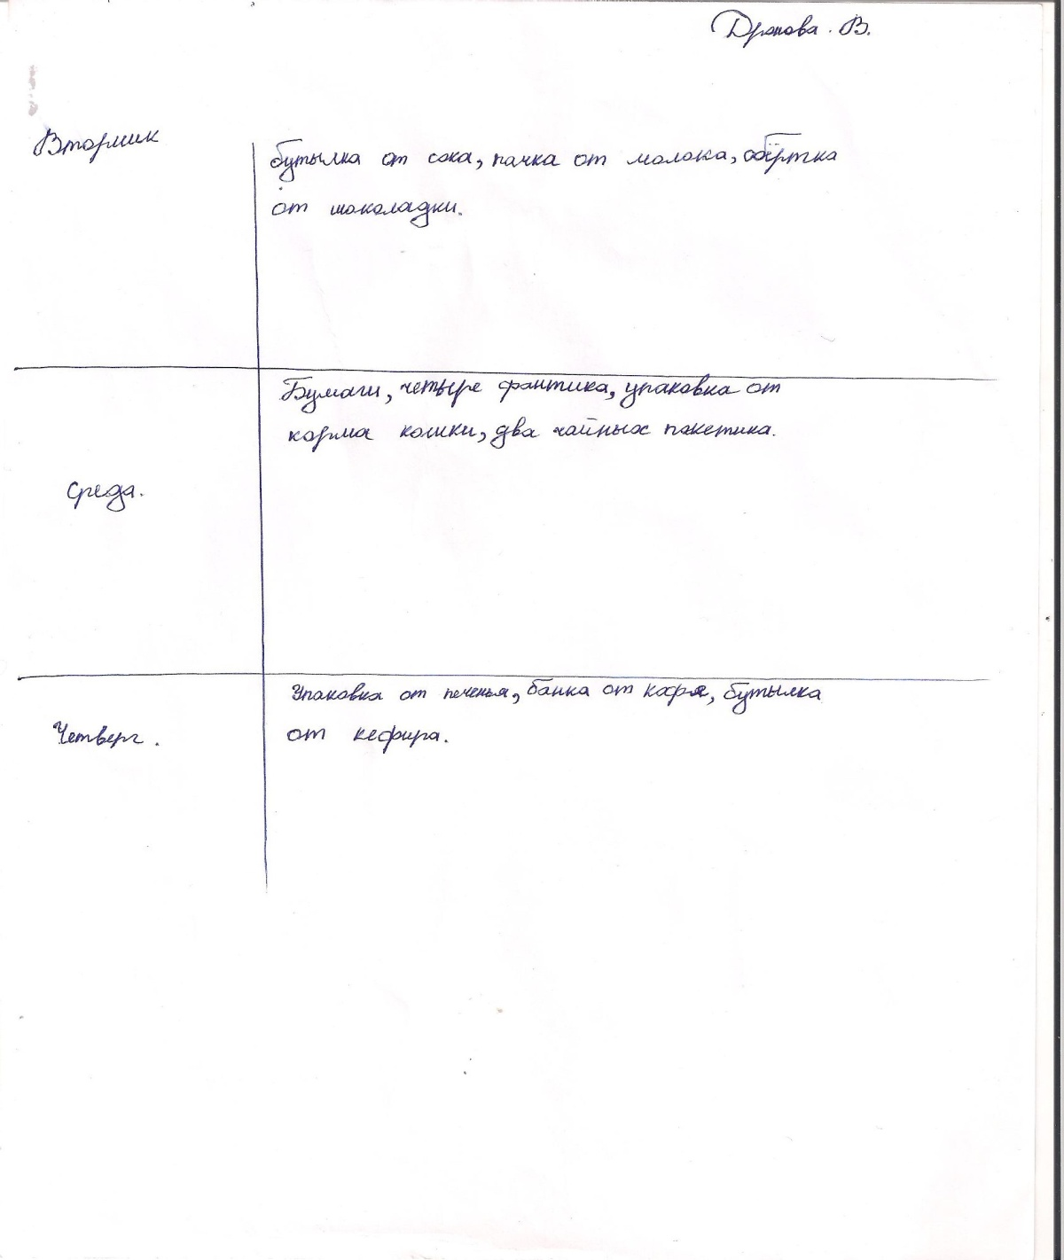

Slide 12
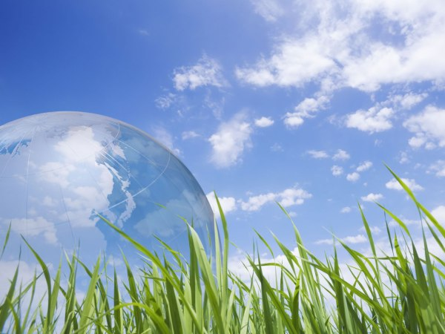
Оказывается, мусор – это серьезно!
Для естественной переработки отбросов требуются долгие годы и даже столетия!
Например, полиэтиленовому пакету нужно 10- 20 лет.
Резиновым подошвам от ботинок - 40 - 50 лет.
Стеклянным бутылкам – 1 миллион лет.

Slide 13
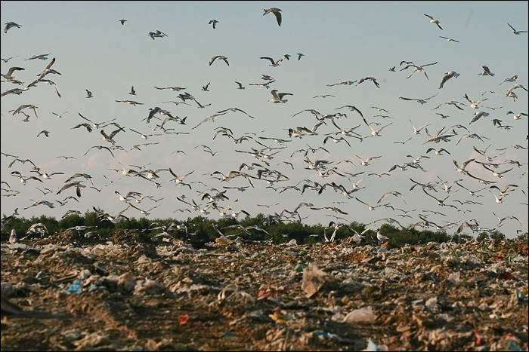
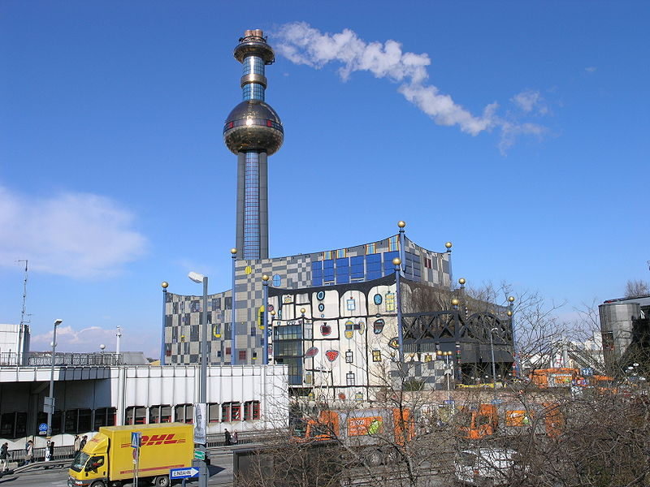
Выяснили методы борьбы с накапливающимся бытовым мусором.
Захоронение на свалках:
2) Сжигание мусора на специальных мусоросжигательных предприятиях.

Slide 14
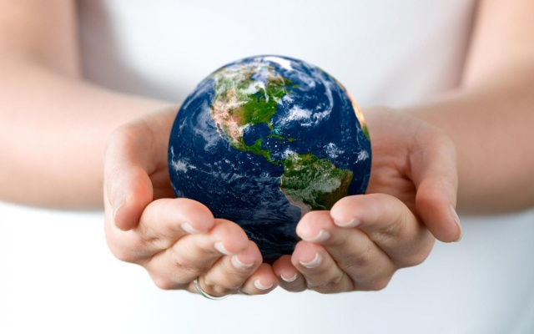
Ты прости нас, родная Земля.
За слепую жестокость к тебе
Мы услышим, поможем беде,
Возродим для потомков тебя!

Slide 15
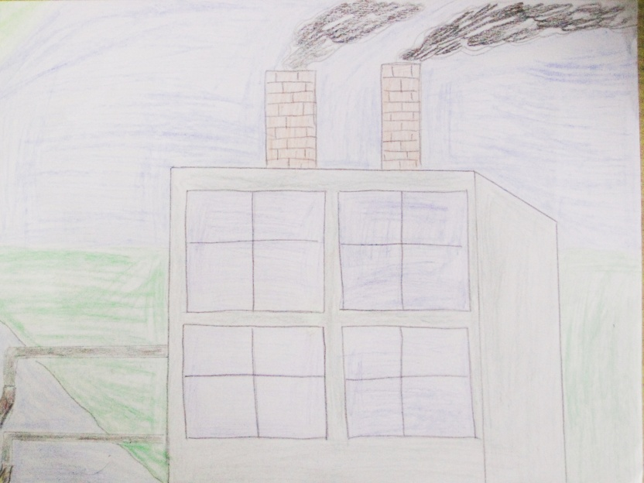
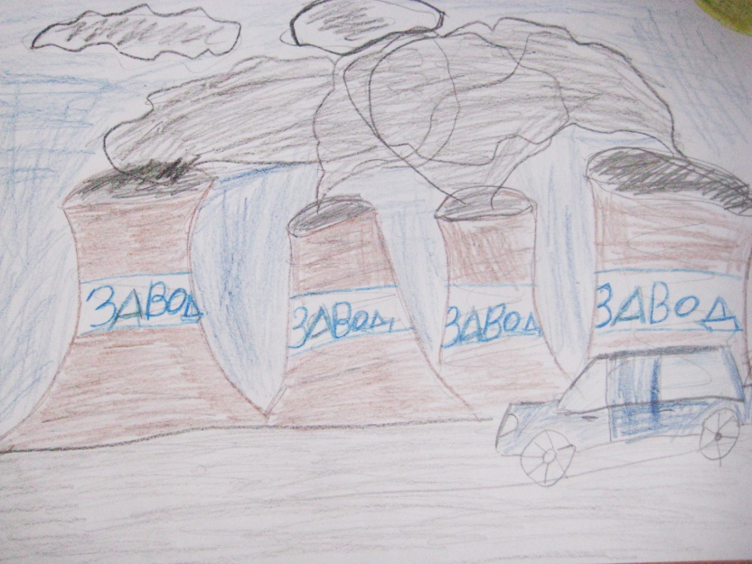
Сквозь фабрик и заводов дым
Нам трудно разглядеть
Все те страданья, что Земле
Приходится терпеть.
Все рисунки созданы в группе продленного дня.

Slide 16
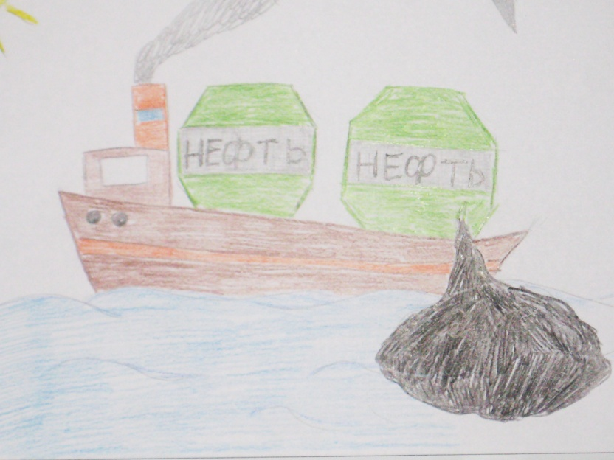
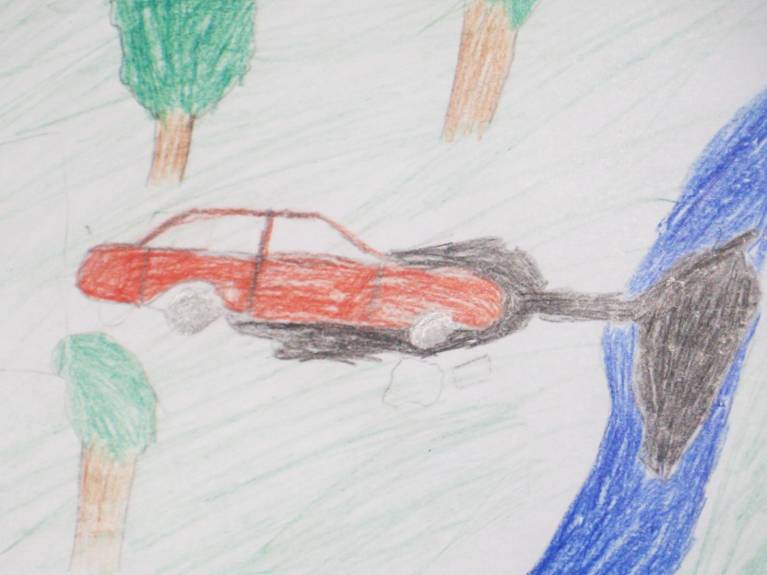
Надолго ль хватит нам воды,
Коль растворен в ней яд?

Slide 17
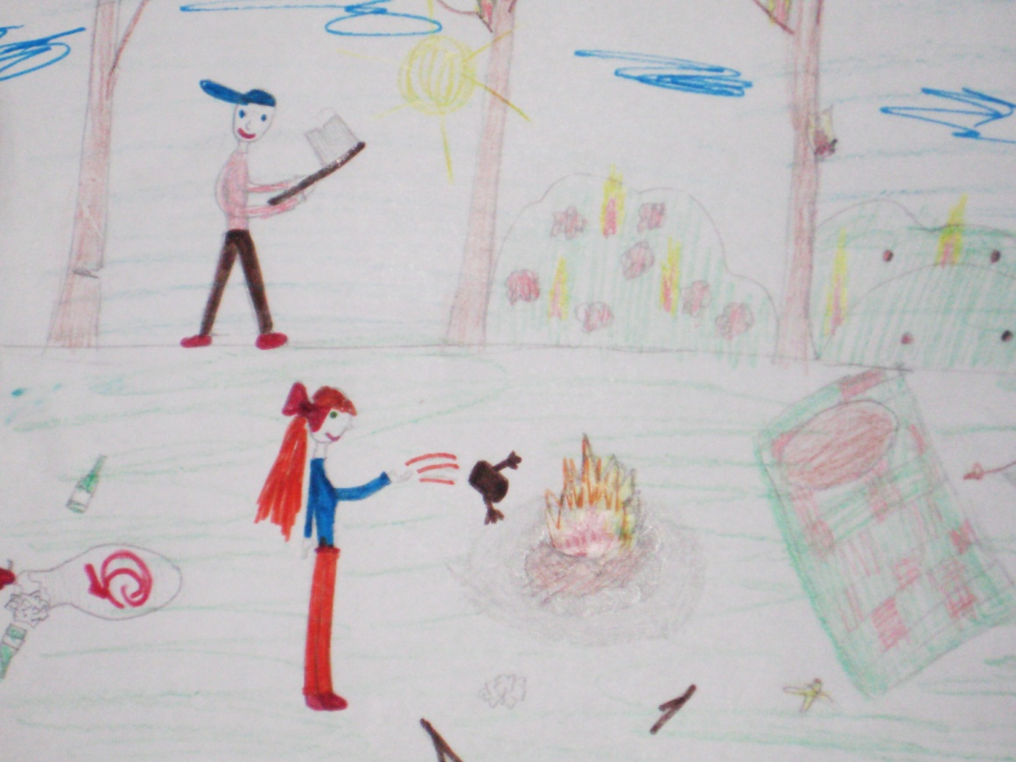
Надолго ль хватит тех лесов.
Где топоры стучат?

Slide 18
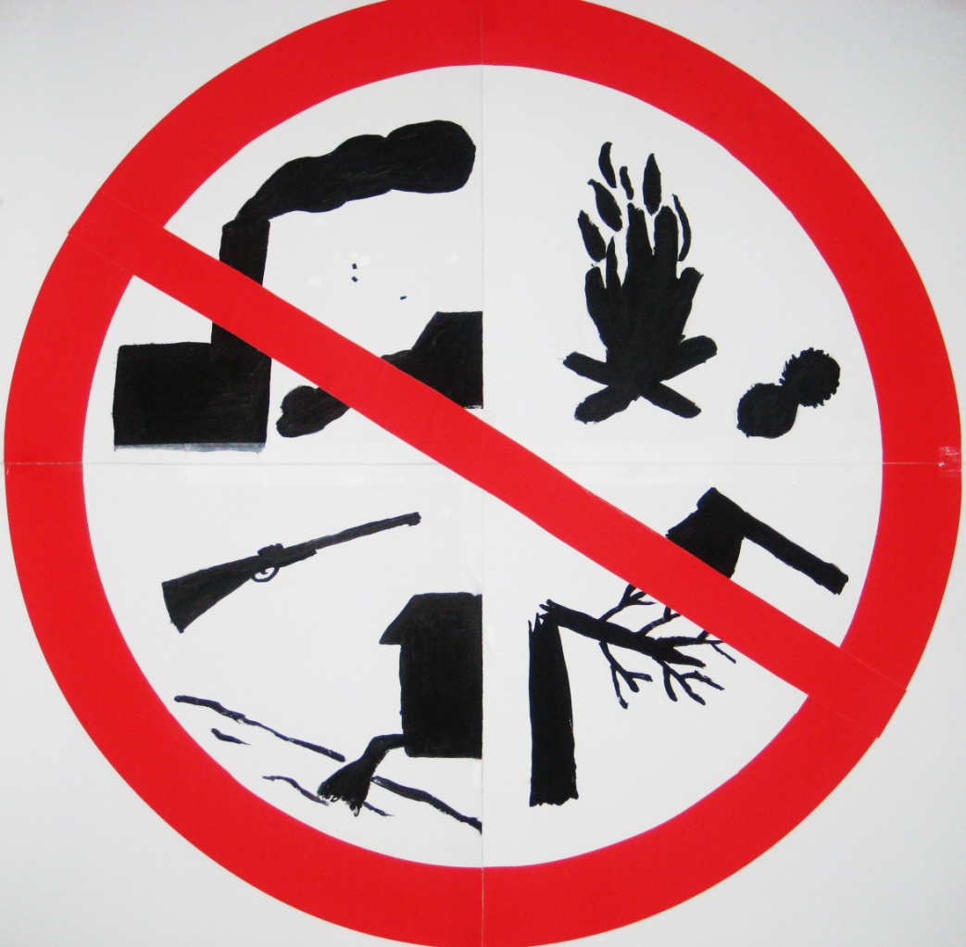
Спасти поля, леса, луга
И чистую гладь рек – всю Землю
Можешь только ты,
Разумный человек !

Slide 19
Теперь мы задаём себе вопрос:
- А что лично я могу сделать для того, чтобы в моём городе стало чище?

Slide 20
Способ от Насти Власовой:
Провели конкурс на лучший лозунг. Победила Анастасия Власова.

Slide 21
В группе продленного дня нарисовали плакат.

Slide 22
Нашли и собрали советы, как сделать город чище (интернет – ресурс PPt4WEB.ru)

Slide 23
А еще мы провели конкурс на лучшую поделку из бросового материала.
Выиграли все. Поделки оказались интересными, нужными. Проявили интерес даже родители.
Смотрите!

Slide 24
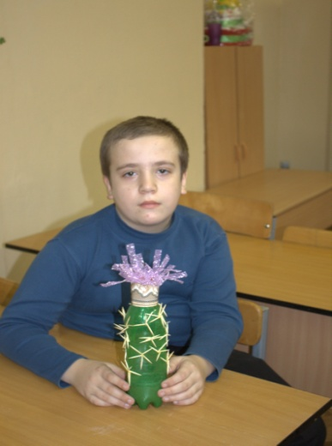
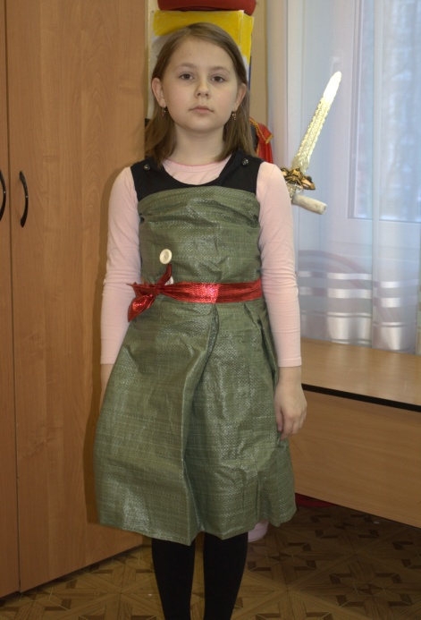
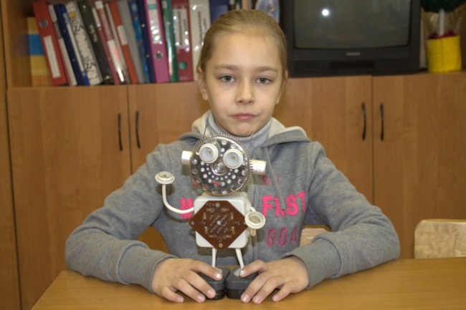
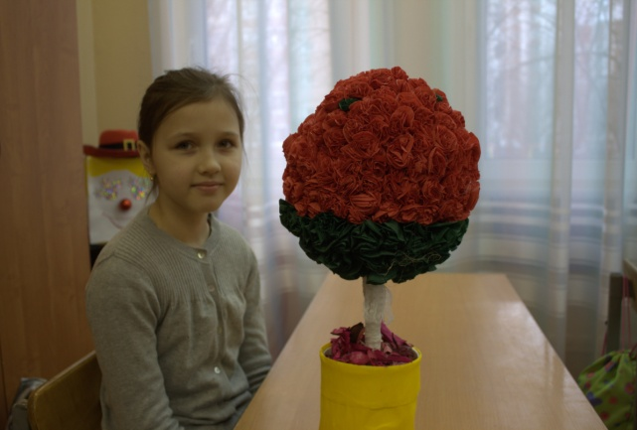
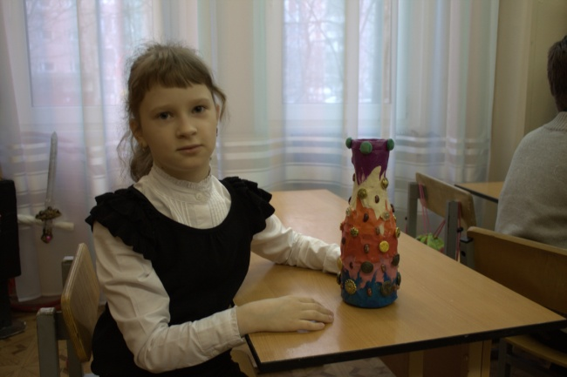
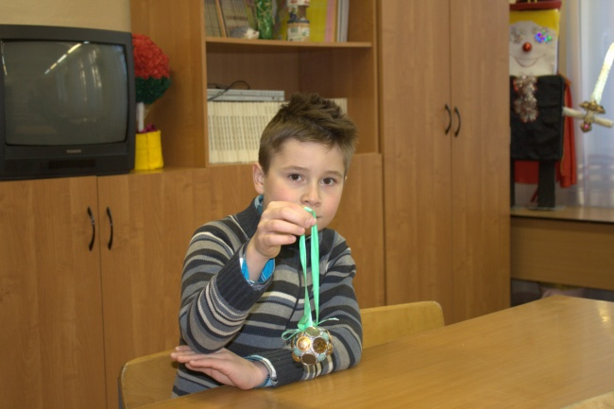
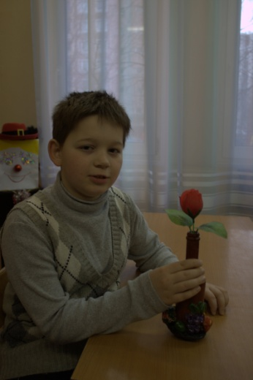
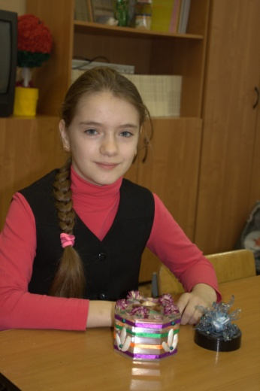
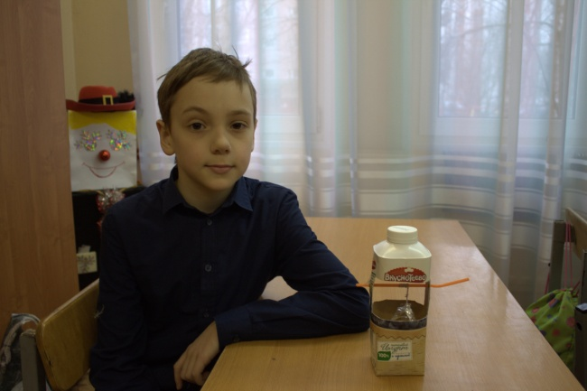
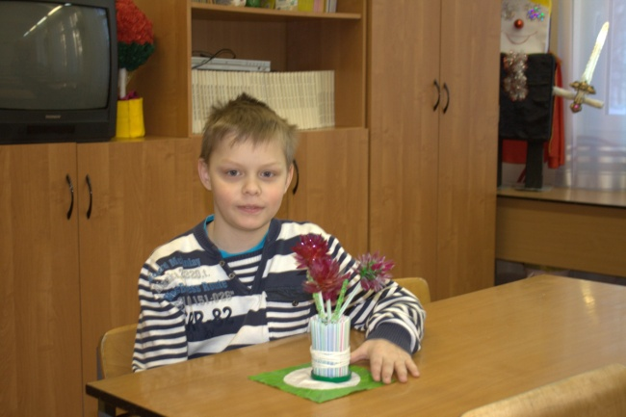
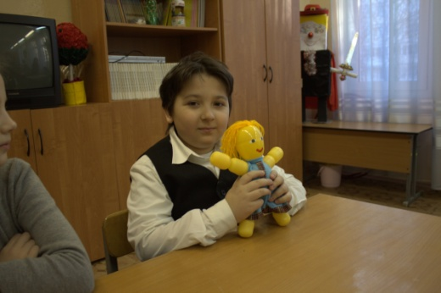
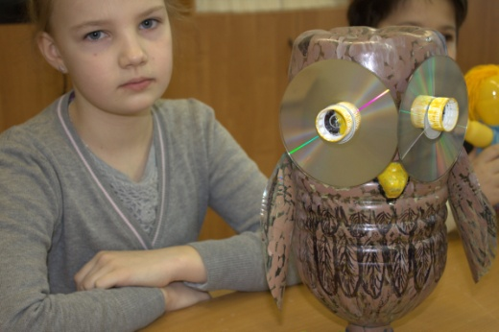
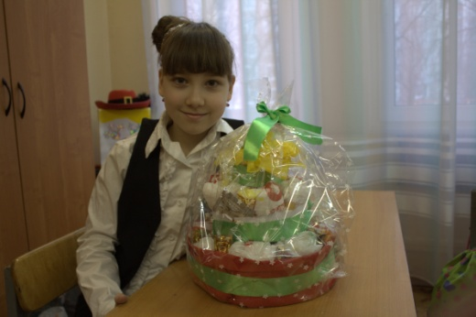

Slide 25
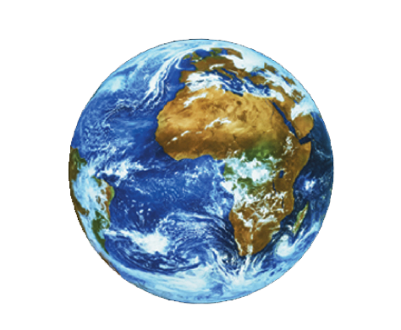
The End
Сохрани и сбереги
Спасибо за внимание

Slide 26
Используемые источники
http://stranamasterov.ru
http://festival.1september.ru/ http://gornoaltaysk.bezformata.ru
http://ustoj.com/Russian.htm
http://supereconomy.ru/
http://ostrovskazok.ru
http://naturalisty.com/
http://green-planeta.ucoz.net/publ/

